Slide 1
Mezinárodní styk drah – MPU jako smlouva upravující kolizi předpisů
Mgr. Roland Nohel
  skupina pro mezinárodní styk drah
Konference Malenovice, 25. 4. 2024

Slide 2
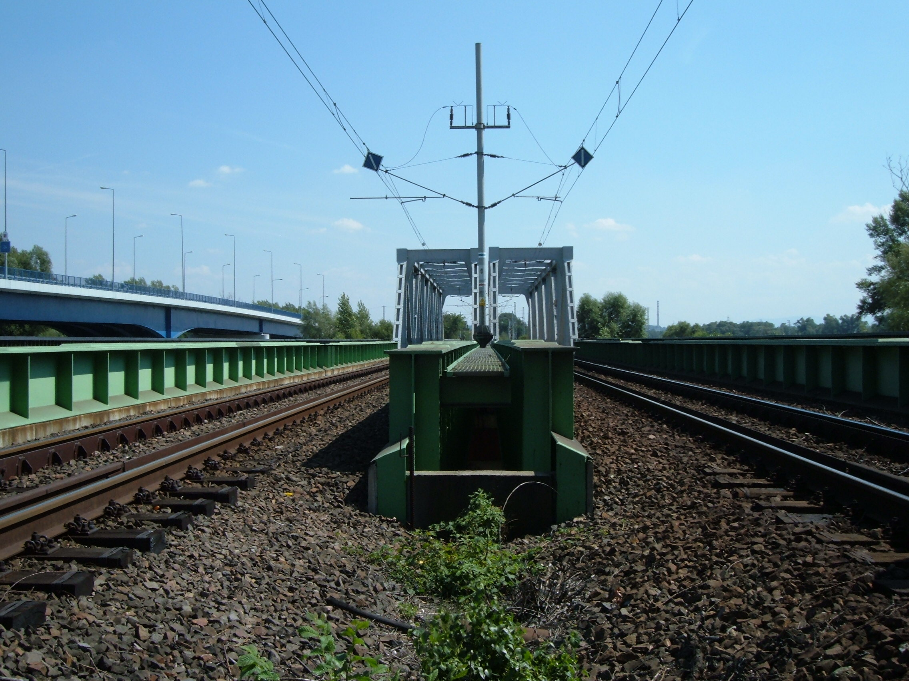

Slide 3
Místní pohraniční ujednání (MPU)
Smlouva s mezinárodním prvkem, která upravuje kolizi předpisů pro provozování dráhy obou sousedících provozovatelů dráhy
Smlouva s mezinárodním prvkem, která slouží k převedení dopravce z působnosti vnitřních předpisů pro provozování dráhy územního provozovatele dráhy na předpisy pro provozování dráhy sousedního provozovatele dráhy

Slide 4
Místní pohraniční ujednání – právní síla, působnost, závaznost
MPU má právní sílu vyšší než vnitřní předpisy smluvních stran:
  odst.2.4 „Ustanovení MPU jsou nadřazena ustanovením vnitřních předpisů provozovatelů drah SŽ a PLK SA. V případě, že se vyskytne situace, kterou ustanovení tohoto MPU neřeší, postupuje se podle ustanovení vnitřních předpisů místně příslušného provozovatele dráhy.“
MPU má teritoriální působnost:
  Čl.1 Definice: „Úsek přeshraničního provozu - traťový úsek mezi stanicemi styku, včetně obou stanic styku.“
  Obvod dráhy ve smyslu zákona o dráhách ČR.
MPU je závazné pro:
  odst. 2.7 písm. c) „právnické a fyzické osoby, které se na základě smluvního vztahu se SŽ nebo PLK SA podílejí na drážní dopravě na úseku přeshraničního provozu (dopravci); tyto osoby musí být zavázány k plnění MPU smluvním vztahem“.
  odst. 2.7 „Za odbornou způsobilost a znalosti příslušných ustanovení tohoto MPU svých zaměstnanců odpovídá zaměstnavatel“.

Slide 5
MPU – vnitřní předpis o provozování dráhy
Na úseku přeshraničního provozu se používá vždy MPU.
Vnitřní předpis o provozování dráhy místně příslušného provozovatele dráhy se použije pouze v případě, že MPU nějakou situaci neupravuje.

Slide 6
MPU – příklady kolize předpisů
Umístění některých návěstidel SŽ na dráze PLK SA a naopak.
Vztahuje se především na návěstidla předvěstící jiná návěstidla např. návěst SŽ „Očekávejte pomalou jízdu“. Výčet návěstidel je uveden v příloze 4 každého MPU.
Návěstidla na vlacích používaná u SŽ mohou být používána i na dráze PLK SA a naopak.
Podmínka: Návěsti nesmí být zaměnitelné s jinými návěstmi a vždy musí splňovat podmínky bezpečnosti provozu. Výčet návěstidel je uveden v příloze 4 každého MPU.
Dávání některých slyšitelných návěstí SŽ na dráze PLK SA a naopak
Podmínka: Návěsti nesmí být zaměnitelné s jinými slyšitelnými návěstmi a vždy musí splňovat podmínky bezpečnosti provozu. Výčet návěstí je uveden v příloze 4 každého MPU.
Jízda vlaku po částech, návrat vlaku z trati, odvoz uvázlého vlaku.
Odchylky v pojetí předpisů SŽ a PLK SA. MPU obsahují společná (SŽ a PLK SA) ustanovení pro bezpečné řešení uvedených provozních situací.

Slide 7
MPU – příklady kolize předpisů
Posun mezi dopravnami (PMD)
Předpisy PLK SA neznají PMD. Naopak předpisy SŽ pro určité provozní situace vyžadují zavedení PMD. MPU obsahují společná (SŽ a PLK SA) ustanovení pro bezpečné řešení problematiky. Např. viz ustanovení MPU čl. 8.5:
„Posun mezi dopravnami (PMD) na provozované koleji je na obou úsecích přeshraničního provozu zakázán.
PMD na vyloučené koleji je povolen pouze v úseku „ŽST SŽ – státní hranice ČR/PR“ za podmínek stanovených předpisem SŽ D1 ČÁST PRVNÍ pro jízdy PMD na provozované koleji…“
a další články MPU v nichž je PMD řešen.
Územní platnost písemných rozkazů
Písemné rozkazy SŽ platí i pro část úseku přeshraničního provozu provozovaného PLK SA a naopak. Problematiku řeší MPU.
V tomto přehledu o kolizi předpisů jsou uvedeny pouze některé příklady.

Slide 8
MPU – odborná způsobilost strojvedoucího
Znalost vnitřních předpisů provozovatelů drah strojvedoucího pro Česko a Polsko nestačí.
Strojvedoucí musí mít navíc doplněnu znalosti MPU, aby znal postupy, které upravují kolizi předpisů.

Slide 9


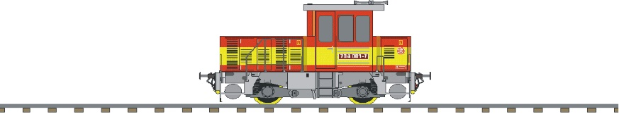
MPU – odborná způsobilost strojvedoucího
Předpis SŽ
MPU
Předpis PLK SA

Slide 10
Místní pohraniční ujednání – rozsah znalostí
MPU stanovuje rozsah znalostí pro:
  zaměstnance provozovatelů drah
  zaměstnance dopravců
  zaměstnance dodavatelů
Ve všech případech odpovídá zaměstnavatel za dodržování ustanovení MPU svými zaměstnanci.

Slide 11
Místní pohraniční ujednání – závěr
V případě, že dopravce bude provozovat drážní dopravu v Polsku a na úseku přeshraničního provozu, musí strojvedoucí mít znalost vnitřních předpisů PLK SA a příslušného Místního pohraniční ujednání.
V případě, že dopravce bude provozovat drážní dopravu v České republice a na úseku přeshraničního provozu, musí strojvedoucí mít znalost vnitřních předpisů SŽ a příslušného Místního pohraniční ujednání.
V případě, že dopravce bude provozovat drážní dopravu v České republice, v Polsku a také na úseku přeshraničního provozu, musí strojvedoucí mít znalost vnitřních předpisů SŽ, PLK SA a příslušného Místního pohraniční ujednání.

Slide 12
Aktuální změny vnitřních předpisů
SŽ D1 ČÁST PRVNÍ
k 1. 7. 2024 změna č. 1, jediným předmětem této změny je ustanovení čl. 179–181 a přenesení odpovědnosti za zajištění drážních vozidel na dopravce (na základě podnětu dopravců a v souladu s TSI OPE)

Slide 13
Aktuální změny vnitřních předpisů
D1 Dopravní a návěstní předpis
předpoklad účinnosti od 14. 12. 2025 (platnost JŘ 2026)
momentálně se připravuje, bude obsahovat i ustanovení pro ETCS
předpoklad rozsáhlých změn v oblasti posunu
jednotný písemný rozkaz (příkaz strojvedoucímu) – evropská část, národní část
    nahradí rozkazy ETCS, Pv, Op, Z, V PMD
    možnost doručení i diktování
    příprava na jiný způsob zpravování – obdoba „LA“, digitalizace procesu
předpoklad další aktualizace ve dvouletých cyklech (2028, 2030…) – rychleji nelze na změny evropské legislativy reagovat

Slide 14
Aktuální změny vnitřních předpisů
PPD-1/2024
Pokyn provozovatele dráhy, který nahradí PPD-6/2022
Bude obsahovat ustanovení pro ETCS v aplikačních variantách STOP a L2 bez stop značek
Předpoklad zániku s účinností nového předpisu D1

Slide 15
Děkuji za pozornost
Mezinárodní styk drah – Místní pohraniční ujednání
  Mgr. Roland Nohel
    skupina pro mezinárodní styk drah
    nohel@spravazeleznic.cz
© Správa železnic, státní organizace
Dlážděná 1003/7, 110 00 Praha 1
spravazeleznic.cz

